Slide 1
Človek kot oblikovalec površine
Projektna naloga pri predmetu geografija

Slide 2
Kakšna je bila pokrajina najprej?

Slide 6
Kaj pa po posegu človeka?

Slide 11
Nekoč je živel človek …
Naselil se je v Avstraliji pred kakimi 50.000 leti.
Približno takrat so v bližini Avstralije izumrli nekateri nevretenčarji in velike ptice.

Slide 12
Ustvarili smo ogromno

Slide 13
ČLOVEK SE JE NAPAČNO SPRAVIL K DELU

Slide 15
Primer: reka v Severni Ameriki
Elektrarne
Čistilne naprave
Kanalizacija
Jezovi
Živali ob njej

Slide 16
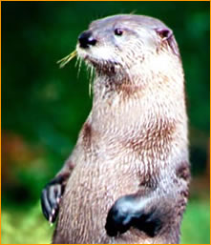
Posledice našega ravnanja
V zadnjih 300 letih izginjale vrste nevretenčarjev vsako leto ena;
Danes ogroženih več kot 3500 samo živalskih vrst;
Izginjajo tudi rastline, gobe in mikroorganizmi;
Če se tempo nadaljuje, bo v približno 50 letih izginila najmanj četrtina vseh živih bitij

Slide 17
Danes je vsako leto izkrčen 1% od 17 milijonov tropskega gozda;
Ogromno odpadkov, ki jih nihče ne reciklira in se uničujejo v naravi

Slide 19
So tudi nesreče …
Npr. izlitje tankerja
Najbolj uničujoče na obali ZDA 23. 3. 1989 iz tankerja podjetja Exxon Valdez;
Izteklo okoli 115.000 m³ nafte;

Slide 20
Onesnažilo 1.900 km obale;
Za čiščenje porabili okrog 2 milijardi dolarjev, pri čiščenju sodelovalo 11.000 delavcev;
Podjetje je država ZDA tožila in podjetje je moralo plačati milijardo dolarjev kazni

Slide 21
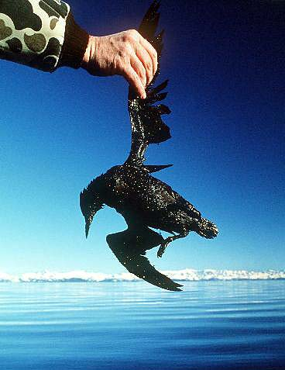
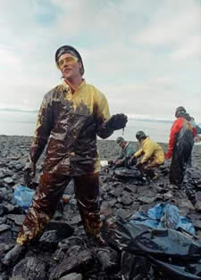
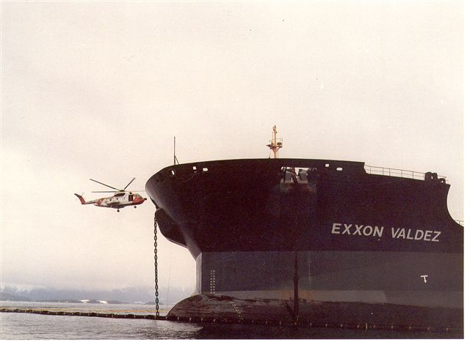

Slide 22
Naravni rezervati
Blato na Jelovici,
Dolina Triglavskih jezer,
Golaki in Smrekova draga,
Kozlerjeva gošča,
Lobnica,
Naravni rezervat Mali plac,
Naravni rezervat Strunjan,
pragozd Ravna gora,
pragozd Trdinov vrh,
Zelenci,
Škocjanski zatok

Slide 25
Viri
EXXON Valdez razlitje www.rtvslo.si/.../modload.php?&c_mod=rnews&op=comment&func=list&c_menu=9&c_parent=13856

